Slide 1


Plan Institucional de Capacitación
Ministerio de Educación Nacional Subdirección de Talento Humano
Grupo de Fortalecimiento de la Calidad de Vida Laboral

Slide 2
De conformidad con el Decreto 1083 de 2015, cada entidad debe planear, ejecutar y hacer seguimiento de un Plan Institucional de Capacitación - PIC, por lo cual la Subdirección de Talento Humano del Ministerio de Educación Nacional (MEN) es responsable en la formulación y gestión de las estrategias relacionadas con el Fortalecimiento de la Calidad de Vida Laboral, entre la cuales se encuentra el Plan Institucional de Capacitación (PIC). Este Plan Institucional de Capacitación propone el fortalecimiento de
INTRODUCCIÓN
las competencias y habilidades que los servidores requieren para generar mejores resultados, propiciando al mismo tiempo un adecuado ambiente laboral que propenda por el bienestar, el sentido de pertenencia, para alcanzar el propósito superior de hacer de Colombia el país mejor educado de América Latina en 2025.

Slide 3
INTRODUCCIÓN
Por lo anterior, es preciso mencionar que la construcción del Plan Institucional de Capacitación – PIC para la vigencia 2018 del Ministerio de Educación Nacional (MEN), se desarrolla según la política actualizada por la Función Pública. Esta nueva política y apuesta estratégica tiene como fin la profesionalización y desarrollo del servidor publico como recurso dinamizador de la gestión pública colombiana. Siendo en este esquema fundamental entender la importancia de la capacitación como movilizadora de cambios institucionales de entidades flexibles, donde la capacidad de innovar cobra mayor relevancia y el conocimiento es un activo de alto valor.

Slide 4
OBJETIVOS
Objetivo General:
Promover el desarrollo integral del Talento Humano del Ministerio de Educación Nacional, a través de actividades de capacitación acordes con las necesidades identificadas en las fuentes diagnósticas, para el fortalecimiento de competencias, contribuyendo así a mejorar su desempeño y fortalecer su competitividad laboral, contribuyendo a la entidad para que cuente con servidores competentes y comprometidos, con altos estándares de ejecución.

Slide 5
OBJETIVOS
Objetivos Específicos:
Fortalecer el desarrollo de competencias en los servidores del MEN, de acuerdo a lo establecido en el Decreto 1083 de 2015, Título 4, y aquellas relacionadas en el manual de funciones de la entidad, con el fin de mejorar su desempeño laboral y contribuir al logro de los objetivos estratégicos institucionales.
Integrar a los nuevos servidores a la cultura organizacional y al estado por medio de los procesos de Inducción y Reinducción, en virtud de los cambios y actualizaciones producidas en los procesos y objetivos institucionales.
Propender por el desarrollo de habilidades, conocimientos y actitudes en los servidores de la Entidad que les impacten en el ejercicio de sus funciones en el empleo público y su desempeño en el cargo.

Slide 6

El Ministerio de Educación Nacional es una entidad pública,
ente Rector del Sector Educación del Estado Colombiano,
¿QUÉ ES EL MINISTERIO DE EDUCACIÓN NACIONAL?
creado mediante la ley 7ª de agosto 25 de 1886, identificado con el nombre de Ministerio de Educación Nacional, según lo dispuso la Ley 56 de 1927 y cuyas funciones se señalan en el Decreto 5012 del 28 de diciembre de 2009 y el decreto 854 de 2011, y las señaladas por la Ley.
*Página web, Mineducación.

Slide 7

MARCO ESTRATÉGICO DEL MINISTERIO DE EDUCACIÓN NACIONAL (MEN)
«El marco estratégico del Ministerio de Educación para el período 2015-2025 establece la estructura que permitirá avanzar hacia lograr que Colombia sea el país más educado de América Latina, y alcanzar los objetivos estratégicos del cuatrienio en materia educativa plasmados en el Plan Nacional de Desarrollo 2014-2018, Todos por un nuevo País, Paz, Equidad y Educación. Bajo este marco, el presente documento define el propósito superior de la entidad al 2025, su visión y la del sector educativo al 2018, la ratificación de la misión y la definición de principios de acción, objetivos estratégicos, iniciativas, programas y proyectos del Ministerio».
*Página web, Mineducación.

Slide 8

"Colombia será el país mejor educado de América Latina en
PROPÓSITO SUPERIOR 2025
el 2025": En el 2025 Colombia tendrá un sistema de educación de alta calidad para todos. La educación generará igualdad de oportunidades y desarrollo económico, permitiendo la transformación social del país, mayor equidad y la consolidación de la paz. Participarán de este proceso -en el cual la Educación será la principal prioridad nacional- los padres de familia, los niños y jóvenes, profesores, gobierno, y la sociedad civil. Habrá una financiación adecuada para tener la mejor educación de América Latina.

Slide 9


VISIÓN
VISIÓN Y MISIÓN
En el 2018, el Ministerio de Educación es la entidad líder del Gobierno Nacional, con reconocimiento internacional, que atrae a los mejores talentos y está 100% orientada a hacer de Colombia el país más educado de América Latina en el 2025. Es una entidad innovadora, creativa, eficiente, generadora de investigación y conocimiento para el país y para el mundo. Es una entidad ejemplar por su ejecución.
Este propósito se logrará gracias a la renovación de una cultura organizacional que le ha apostado a una estructura de trabajo más flexible y horizontal, donde es posible equilibrar vida y el trabajo y donde prima la confianza y el compañerismo.
Sus funcionarios se sienten orgullosos y felices de trabajar en el MEN para lograr una mayor productividad y eficiencia. Promueve un balance entre la vida personal y profesional de sus funcionarios, con un ambiente organizacional moderno, incluyente y generador de espacios y sentimientos de bienestar. Todo esto la convierte en la entidad más deseada para trabajar.
MISIÓN
Lograr una educación de calidad, que forme mejores seres humanos, ciudadanos con valores éticos, competentes, respetuosos de lo público, que ejercen los derechos humanos, cumplen con sus deberes y conviven en paz. Una educación que genere oportunidades legítimas de progreso y prosperidad para ellos y para el país.
Lograr una educación competitiva, pertinente, que contribuya a cerrar brechas de inequidad y en la que participa
toda la sociedad.

Slide 10
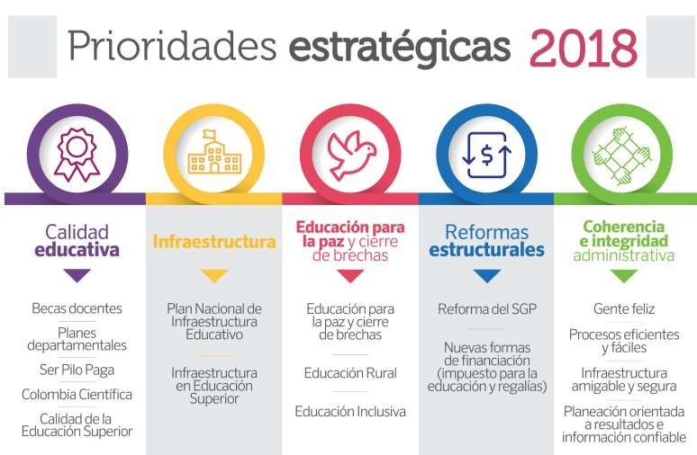
PRIORIDADES ESTRATÉGICAS 2018

Slide 11
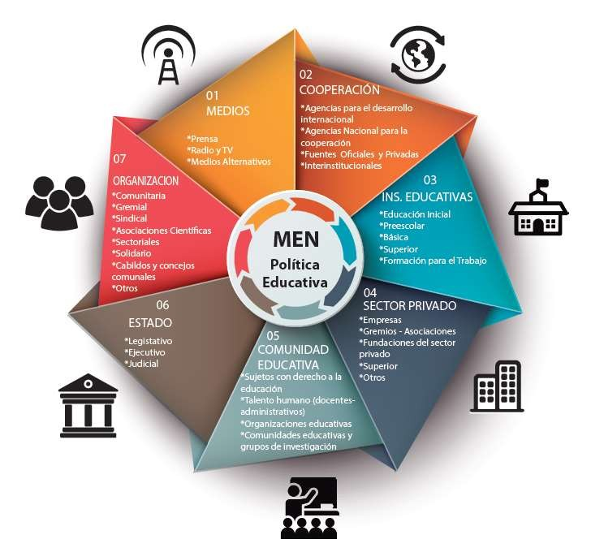
MAPA DE ACTORES DEL MINISTERIO DE EDUCACIÓN NACIONAL

Slide 12
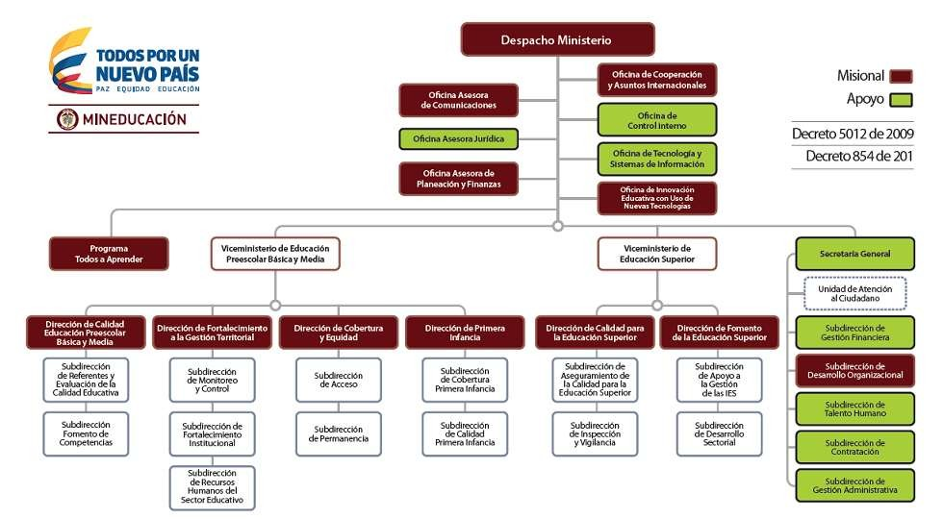
ESTRUCTURA ORGANIZACIONAL
La estructura organizacional vigente en el MEN, fue aprobada a través del Decreto 4675 de 2006, modificado por
el 5012 de 2009 y por el 854 de 2011. Es
una estructura jerárquica donde están el Despacho del Ministro de Educación con el apoyo de 7 Oficinas Asesoras y el programa Todos a Aprender, el Viceministerio de Educación Superior, que a su vez tiene a cargo 2 Direcciones, que supervisan 2 Subdirecciones cada
una, el Viceministerio Básica que contiene 4
de Educación Direcciones y
cada Dirección tiene
y
a cargo sus
la
Subdirecciones
finalmente
Secretaría General, que tiene a su cargo
5 Subdirecciones y la Unidad de Atención al Ciudadano. Esto da un total de 36 áreas diferentes en la estructura del Ministerio.

Slide 13


VALORES
Mística: Sentido y amor por lo que hacemos.
Confianza: Creer en los demás, confiar en nuestro trabajo y en nuestros
grupos de interés.
*Tomado del DAFP

Slide 14
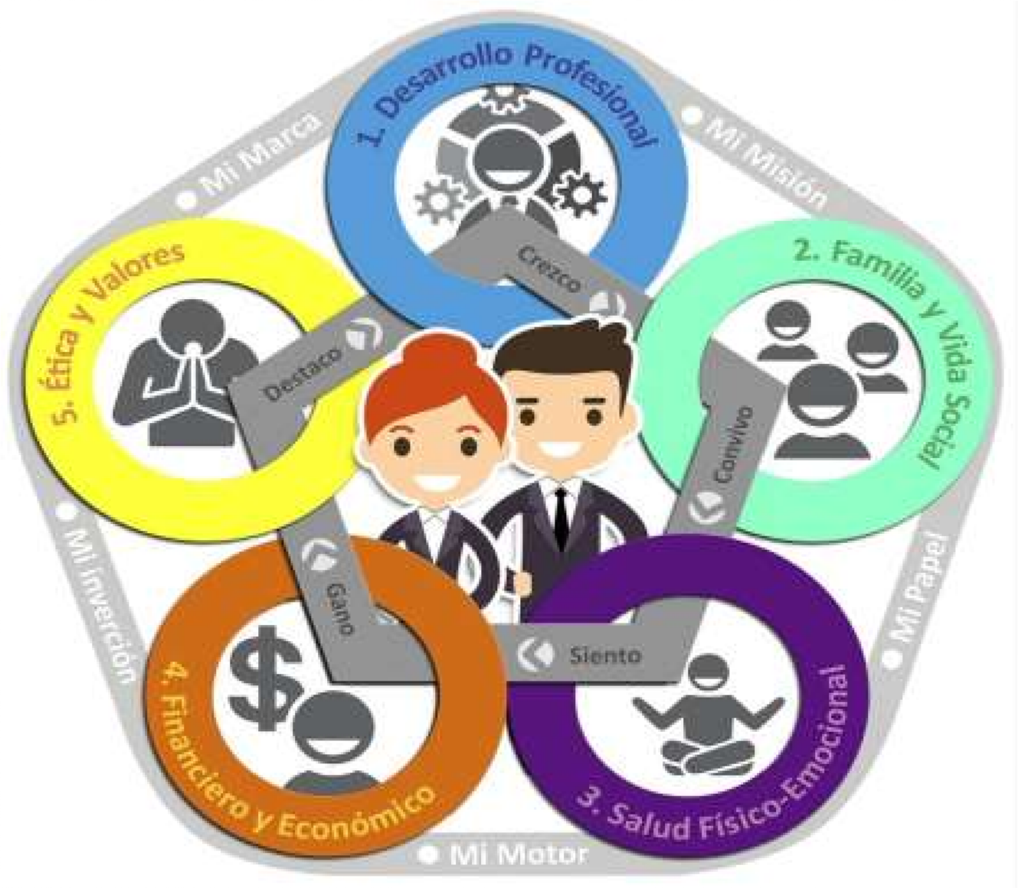

SERVIDORES FELICES Y COMPETENTES 2018
La integración de
desarrollo holístico
cada uno de los componentes que contribuyen al
de nuestros servidores, es la principal meta de la
Subdirección de Talento Humano para este año. Con el fin de incrementar la eficacia de nuestras labores al maximizar y sintonizar los esfuerzos de cada uno de los programas y actividades que componen este plan.

Slide 15
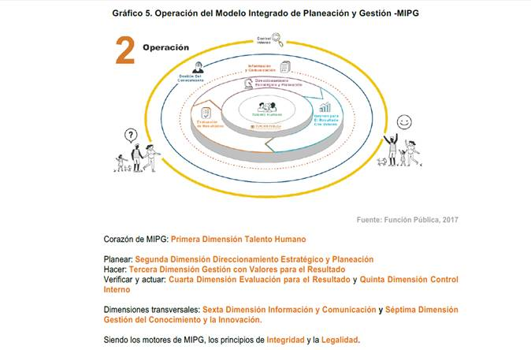
MODELO INTEGRADO DE PLANEACIÓN Y GESTIÓN
«El Sistema de Gestión, creado en el artículo 133 de la Ley 1753 de 2015, que integra los Sistemas de Desarrollo Administrativo y de Gestión de la Calidad, es el conjunto de entidades y organismos del Estado, políticas, normas, recursos e información. cuyo objeto es dirigir la gestión pública al mejor desempeño institucional y a la consecución de resultados para la satisfacción de las necesidades y el goce efectivo de los derechos de los ciudadanos. en el marco de la legalidad y la integridad.»

Slide 16
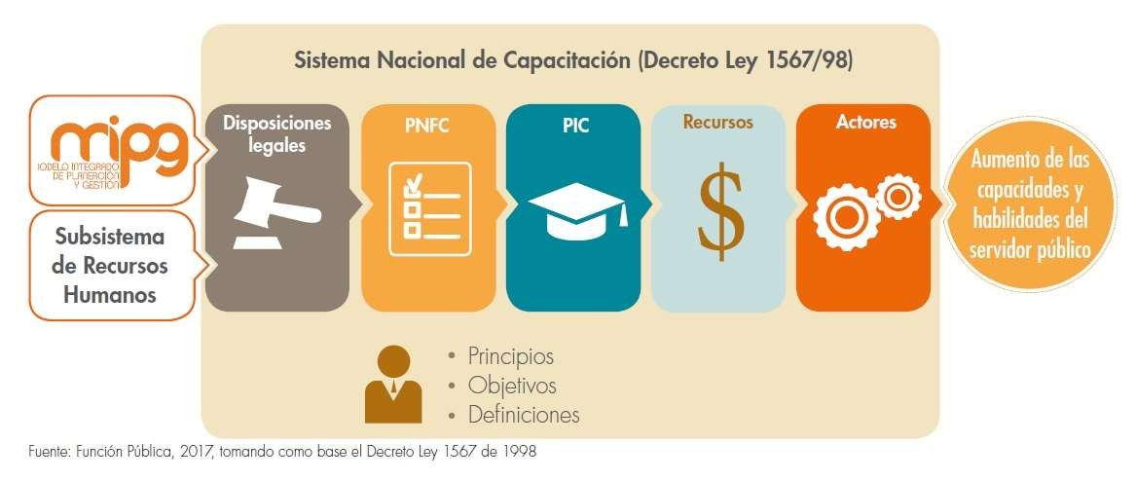
MARCO NORMATIVO
Artículo 4 - “Definición de capacitación:
Se entiende por capacitación el
conjunto de procesos organizados, relativos tanto a la educación no formal como a la formal de acuerdo con lo establecido por la ley general de educación, dirigidos a prolongar y complementar la educación, dirigidos a
prolongar educación generación
y a
inicial
complementar la mediante la el
de conocimientos,
desarrollo de habilidades y el cambio de actitudes, con el fin de incrementar la capacidad individual y colectiva para contribuir al cumplimiento de la misión institucional, a la mejor prestación de servicios a la comunidad , al eficaz desempeño del cargo y al desarrollo personal integral. Esta definición comprende los procesos de formación, entendidos como aquellos que tienen por objeto específico desarrollar y fortalecer una ética del servicio público basada en los principios que rigen la función administrativa“

Slide 17
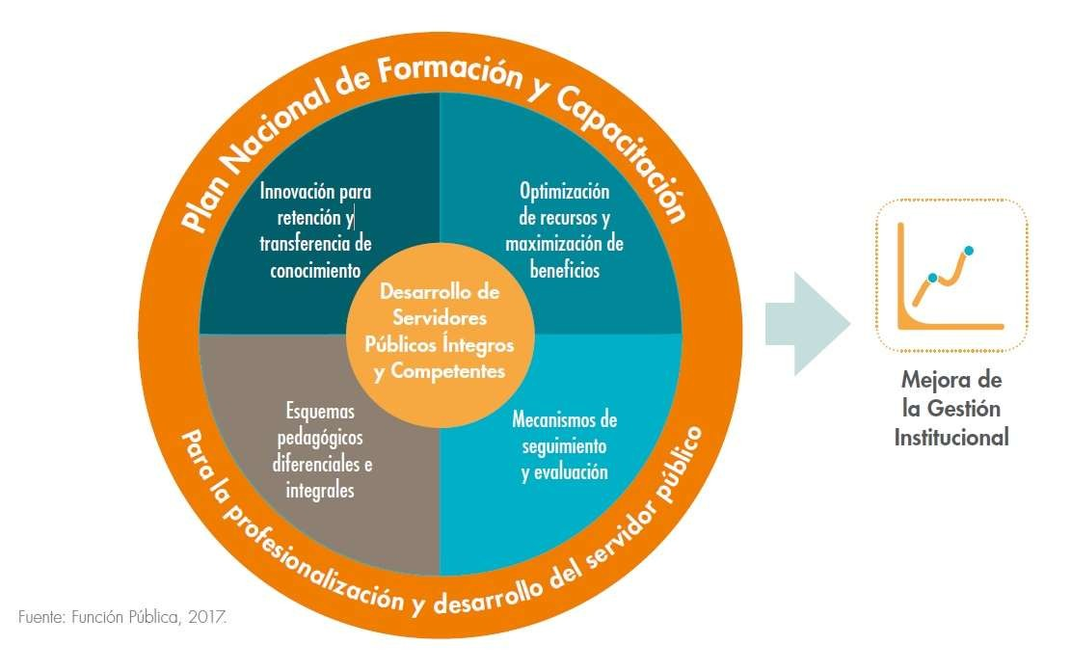
PLAN NACIONAL DE FORMACIÓN Y CAPACITACIÓN
Ahora, las estrategias y ejes temáticos
priorizados Formación Desarrollo
del Plan Nacional de
el
del
y Capacitación para
y Profesionalización
Servidor Público incorporan elementos teóricos para que las entidades mejoren su gestión mediante la innovación para
la retención
y transferencia del así la
de y
conocimiento,
optimización
como para
recursos
maximización de beneficios.
De igual manera, el aprendizaje organizacional y el uso de metodologías pedagógicas diversificadas, así como la formación descentralizada, son aportes a los esquemas pedagógicos diferenciales del Plan. En relación con
los mecanismos de
seguimiento y describen las
evaluación se
características del sistema de evaluación de la capacitación con relación al plan operativo y estratégico de la entidad.

Slide 18
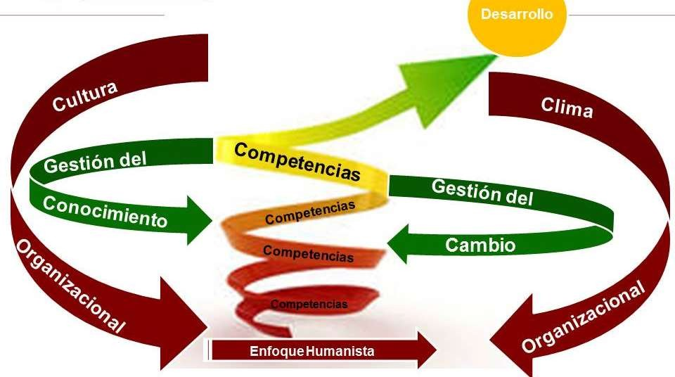
MODELO DE GESTIÓN DEL TALENTO HUMANO POR COMPETENCIAS
El modelo de trabajo frente a la Gestión del Talento Humano, está orientado a construir una cultura apropiada que
permita alcanzar
los objetivos
junto con el
organizacionales, fortalecimiento de
las competencias
que los servidores requieren
para
generar mejores
resultados,
propiciando al mismo tiempo un clima laboral excelente que impulse el bienestar, el sentido de pertenencia, y sobre todo la comprensión de que la Gestión del Talento Humano está al servicio de la Educación en el país.

Slide 19
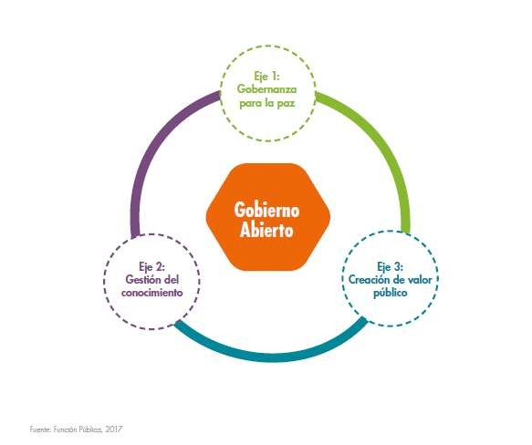
EJES TEMÁTICOS DAFP Y MIPG2
Gestión del Conocimiento: Responde a la necesidad desarrollar las capacidades orientadas al mejoramiento de la gestión pública, mediante el reconocimiento de los procesos que viven todas las entidades para generar, sistematizar y transferir información necesaria para responder a los retos y a las necesidades.
Creación del valor Público: Busca fortalecer los procesos de formación, capacitación y entrenamiento de directivos públicos alineando las decisiones que deben tomar con un esquema de gestión pública orientado al conocimiento y al buen uso de los recursos para el cumplimiento de metas y fines planteados.
Gobernanza para la Paz: Pretende atender los retos que presenta el contexto nacional. La introducción de la gobernanza para la paz en las mejores prácticas para la gestión de la formación, capacitación y entrenamiento, le ofrece a los servidores un referente de las interacciones con los ciudadanos, en el marco de la construcción de la convivencia pacífica y de superación del conflicto.

Slide 20







EJES TEMÁTICOS DAFP Y MIPG2 PARA EL MEN
Direccionamiento Estratégico y Planeación
Gestión con valores para resultados
Talento Humano Información y Comunicación Gestión del conocimiento
Control Interno
Evaluación y resultados

Slide 21
FUENTES DIAGNÓSTICAS

Slide 22
MECANISMOS DE EVALUACION Y SEGUIMIENTO
Índice de participación del PIC (Eficiencia)
Mide la cobertura de las actividades de capacitación.
Evaluación del Cumplimiento del PIC (Eficacia)
Mide el cumplimiento en la ejecución de las actividades programadas del PIC.
Evaluación de Satisfacción del PIC (Eficacia)
Mide la satisfacción de los servidores derivada de su participación en las actividades del PIC.
Comparación de los cambios producidos entre una situación inicial y otra, luego de la intervención de la capacitación.
Evaluación de Impacto del PIC (Efectividad)

Slide 23






OFERTA DE LA RED INSTITUCIONAL
Para el desarrollo de las actividades de formación definidas en el PIC se tienen previstos como proveedores a la Universidad Nacional y la Caja de Compensación Familiar COMPENSAR; Sin embargo se podrán realizar alianzas estratégicas con otras entidades del estado que hagan parte de la Red Institucional de Capacitación y que cuenten con expertos en los temas de interés.

Slide 24
Actividad de Capacitación. | Objetivo. | Justificación Selección | Fuente |  |  |  |  |  | Ejes |  | Población Beneficiaria
 |  |  | Estrategia | Normativa | Informe OCI | Jefes de área | EDL | PAE | DAFP | MIPG
Contratación Estatal | Actualizar a los servidores sobre los recientes cambios normativos en materia de contratación estatal, incluyendo las circulares, guías y manuales de la Agencia Nacional de Contratación Colombia - Compra Eficiente. Analizar y comprender los principales aspectos del Estatuto General de Contratación de la Administración Pública, así como de sus leyes complementarias y decretos reglamentarios. Todo lo anterior, para garantizar la compra inteligente de los bienes y servicios requeridos por el MEN en el cumplimiento de sus objetivos, bajo principios de objetividad, transparencia, responsabilidad y publicidad. | *Necesidad de capacitación identificada en 7 solicitudes de areas, la cual corresponde a 79 servidores del MEN. Necesidad transversal de la institución. * En cumplimiento de la Ley 80 de 1993 principios de los contratos estatales y Decreto 1510 de 2013 Sistema de Compras y Contratación Pública |  |  |  |  |  |  | Gestión del Conocimiento (Gestión Ccontractual) y Creación del valor Público (generación de productos y servicios que den respuesta a | Gestión con valores para resultados (Fortalecimiento y Desarrollo del TH - Politica de Gestión Presupuestal y Eficiencia del Gasto Publico) | Supervisore de contratos (Transversal)
Microsoft Excel: Básico, Intermedio, Avanzado | Lograr un mayor rendimiento y productividad con el uso de la herramienta ofimática para mejorar la calidad en la prestación del servicio, consolidando un equipo de trabajo capacitado y competente que responda de manera oportuna y eficiente a los requerimientos de la entidad y de sus clientes. | *Necesidad de capacitación identificada (excel avanzado corresponde al 34% de solicitudes de areas, excel intermedio al 20% y excel basico al 17%) , por lo tanto es una necesidad transversal de la institución. |  |  |  |  |  |  | Gestión del conocimiento (administració n de datos) | Dimensión Gestión con valores con Resultados (Politica de Gobierno Digital) | Transversal
Redacción de Textos Ejecutivos | Desarrollar las habilidades en la escritura tecnico - administrativa, agilizando los procesos institucionales, en especial en la presentación de informes. De igual forma, generar una actitud crítica y vigilante en la producción de textos para lograr niveles altos de eficiencia en los diferentes documentos ( Claridad y Precisión). | *Necesidad de capacitación identificada en 10 solicitudes de áreas, la cual corresponde a un 34.5% de total de solicitudes de areas. * Necesidad transversal de la institución. |  |  |  |  |  |  | Gestión del conocimiento | Dimensión de la Información y Comunicación | Transversal
Inglés | Mejorar las competencias de los servidores de la Entidad en el idioma inglés, avanzando en el logro de una Colombia Bilingüe, pilar de Gobierno, para hacer de Colombia la mejor educada de la región en 2025. | *Necesidad de capacitación identificada. *Responde a integración al plan estratégico de la Entidad y al Plan Nacional de Desarrollo. |  |  |  |  |  |  | Gestión del Conocimiento | Dimensión Direccionamiento Estrategico y Planeación (Planeación Institucional) y Dimensión Talento Humano (Fortalecimiento y desarrollo del TH) | Transversal
Argumentación de Textos Juridicos | Potencializar las competencias de los servidores en producir discursos escritos que sean lo suficientemente argumentados como para lograr sus objetivos, ya sean discursos de carácter modificatorio, jurisprudencial, aclaratorio, etc mediante acercamientos teóricos - prácticos tanto a su problemática (Semántica, sintactica y pragmática) como a sus diferentes tipos ( textos administrativos, derecho de petición, consulta, acta, informe de actividades, procesos jurídicos) de respuesta. | *Responde a una necesidad de capacitación identificada y es la continuidad del programa de redacción de textos Juridicos para los abogados de la institución. |  |  |  |  |  |  | Gestión del Conocimiento (mecanismo q permite aumento del desempeño | Dimensión Talento Humano (Fortalecimiento y desarrollo del TH) y Dimensión de Gestión con valores para resultados (Política de defensa jurídica) | Abogados oficina de contratación y oficina Juridica
Indicadores de Gestión | Contribuir con el mejoramiento del desempeño de las organizaciones a través de la capacitación de los responsables directos e indirectos de las diferentes dependencias, en la comprensión de las metodologías necesarias para definir, diseñar y evaluar un sistema de indicadores de gestión como una herramienta para el seguimiento y la medición de los procesos en la entidad | *Responde a una necesidad de capacitación identificada en 3 dependencias y con amplia cobertura para los 86 lideres de calidad existentes en la institución. * Responde a una necesidad identificada por control interno *Responde al plan de mejoramiento individual propuesto en la Evaluación del Desempeño Laboral *Solicitud pendiente desde la vigencia anterior. |  |  |  |  |  |  | Gestión del conocimiento (mecanismos para el desempeño de la gestión | Dimensión de evaluación de resultados (Seguimiento y evaluación del desempeño institucional) y Dimenmsión Talento Humano (Fortalecimiento del desarrollo del TH) y Dimension Direccionamiento Estrategico y Planeación - Indicadores) | Transversal
Gerencia de Proyectos | Suministrar a los servidores una panoramica del concepto de gerencia enmarcando la gerencia de proyectos como una metodologia de trabajo para el mejor uso de los recursos disponibles. Dotar a los asistentes de las herramientas, criterios y métodos mas frecuentemente utilizados en la gerencia de proyectos. | *Responde a una necesidad de capacitación identificada. |  |  |  |  |  |  | Creación de Valor Publico (Gerencia Estrategica y Financiera) | Dimensión de TH (Fortalecimiento y Desarrollo del TH) y Dimensión con valores para resultados (Eficiencia del Gasto Publico) | Transversal
Programa desarrollo de competencias laborales comportamentales | Fortalecer las competencias laborales y comportamentales de los servidores de planta del MEN de acuerdo con las competencias específicas designadas a cada nivel, que tiendan a maximizar la eficiencia de los servidores en el desempeño de su cargo y la prestación del servicio público en la Entidad. Esto en el marco del Decreto 1083 de 2015 y la Resolución 3335 de 2015 del MEN. | *Responde a integración al plan estratégico de la Entidad. * En cumplimiento del Decreto 1083 de 2015 y la Resolución 3335 de 2015 del MEN *Responde al plan de mejoramiento individual propuesto en la Evaluación del Desempeño Laboral. |  |  |  |  |  |  | Gestión del Conocimiento y Creación del valor Publico (Dimensión | Dimensión de TH (Fortalecimiento y Desarrollo del TH-Desarrollo de competencias) | Planta Global
Ley de Transparencia y Servicio al Ciudadano | Capacitar a los servidores en el tema de transparencia y servicio al ciudadano, en la entidad en que se encuentra laborando para mejorar el servicio de conformidad con los sistemas de gestión pública. | *Necesidad de capacitación identificada en solicitudes de areas. *Responde a una necesidad por normatividad y al Plan Estrategico de la Entidad. *En cumplimiento de la Ley 1474 de 2011 Estatuto Anticorrupcion. |  |  |  |  |  |  | Gobernanza para la Paz (Etica y transparencia en la Gestión | Dimensión de la Información y Comunicación (Política de transparencia y acceso a la información pública y lucha contra la corrupción ) Dimensión Direccionamiento Estrategico y Planeación Plan Anticorrupcion y Atención al Ciudadadno) | Planta Global
Administración de Bienes y Gestión de Inventarios | Dar a conocer a los servidores, los procesos y procedimientos que se requieren adelantar para un adecuado saneamiento contable en la administración de bienes, en las entidades del Gobierno en cumplimiento de la Ley 1819/16 Art. 355 y Circular Conjunta 02/17 del Señor Procurador General y Contador General de la Nación. | *Necesidad de capacitación identificada en solicitudes de areas. *Responde a una necesidad por normatividad. *En cumplimiento de la Ley 1819 de 2016 Circular Conjunta 02/17 del Señor Procurador General y Contador General de la Nación sobre Responsables y Sanciones de la depuración contable. |  |  |  |  |  |  | Creación de Valor Publico (Gerencia Estrategica y Financiera) | Dimensión del Talento Humano (Fortalecimiento del TH) Dimensión Direccionamiento Estrategico y Planeación (Eficiencia Gasto Público) | Responsables manejo inventarios de la Subdirección Administrativa y Financiera
Aplicación de Normas NIIF para el Área Financiera y Administrativa | Proveer herramientas para la comprensión, análisis e interpretación de los lineamientos contables aplicables a las entidades del gobierno con la cual se realiza las actividades de actualización y simultáneamente, reforzar los conocimientos adquiridos a través de la práctica en casos específicos del Ministerio de Educación Nacional. | *Necesidad de capacitación identificada en solicitudes de areas. *Responde a una necesidad por normatividad. *En cumplimiento de la Ley leyes 1314 de 2009 y 1450 de 2011, la convergencia de la regulación contable colombiana con estándares internacionales de información financiera se convierte en una actividad prioritaria en la gestión de los reguladores. |  |  |  |  |  |  | Creación de Valor Publico (Gerencia Estrategica y Financiera) | Dimensión del Talento Humano (Fortalecimiento del TH) Dimensión Direccionamiento Estrategico y Planeación (Eficiencia Gasto Público) | Subdirección Gestión Financiera y Admon
Machine Learning (30h presenciales) | Dotar a los servidores con la capacidad de abordar problemas de análisis de datos, usando técnicas de aprendizaje computacional para llevar al servidor, através de prácticas concretas basadas en Python y bibliotecas especializadas, al diseño e implementación de modelos de aprendizaje supervisado y no supervisado. | *Necesidad de capacitación identificada en solicitudes de areas. *Dar continuidad al manejo de la base de datos para la toma de decisiones y transformar los datos en conocimientos proactivos. |  |  |  |  |  |  | Gestión del Conocimiento (Innovación) | Dimensión de Gestión con valores para resultados (Politica de Gobierno Digital) Dimensión del conocimiento y la Innovación | Tecnologia, Innovacion
Oracle Weblogic Service 12c: Administration I | Introducir a los servidores en conceptos necesarios para construir sistemas de información que utilicen bases de datos, brindando herramientas necesarias para interctuar con ellas, desde el entorno SQL y programación procedimental haciendo uso de aplicativos gráficos que le faciliten el uso de programas capaces de manipular bases de datos relacionales. | *Necesidad de capacitación identificada en solicitudes de areas. *Dar continuidad al manejo de la base de datos para la toma de decisiones y transformar los datos en conocimientos proactivos. |  |  |  |  |  |  | Gestión del Conocimiento (Innovación) | Dimensión de Gestión con valores para resultados (Politica de Gobierno Digital) Dimensión del conocimiento y la Innovación | Tecnologia, Innovacion
Educación Inclusiva (Género, Discapacidad, Orientación Sexual, Étnico, Etc.) | Abordar las temáticas que hacen referencia a las relaciones que se entablan entre las personas en espacios laborales, crear una cultura que enfrente retos sobre como reconocer, convivir y relacionarse con otros. | *Necesidad de capacitación identificada en solicitudes de areas. * Impacto en la gestión general del MEN, ya que la inclusión es un asunto de derechos y de valores, lo que significa implementar estrategias de enseñanza flexibles e innovadoras que abren el camino a una educación que reconoce estilos de aprendizaje. |  |  |  |  |  |  | Gobernanza para la paz (Convivencia y reconocimient o de la | Direccionamiento Estrategico (Metas relacionadas con la cultura de la educación en derechos humanos, paz y derecho humanitario) | Fomento de competencias
Formación en Sistemas de Gestión Integrado HSEQ NTC ISO 9001:2015, NTS ISO 14001:2015, NTS OHSAS 18001:2007 | Presentar el nuevo enfoque de los sistemas integrados de gestión (calidad, medio ambiente y seguridad industrial) y su relación con la estrategia, estructura y cultura organizacional, mediante el proceso de formación basado en las versiones más recientes de ISO 9001, ISO 14001, OHSAS 18001 (próxima ISO 45000); para aportar a la gestión del conocimiento, toma de conciencia, aporpiación de conceptos y aplicación efectiva de los principios de la gestión en el MINISTERIO DE EDUCACIÓN NACIONAL. | *Necesidad de capacitación identificada en solicitudes de areas. *Responde a una necesidad de capacitación identificada por la oficna de Control Interno- |  |  |  |  |  |  | Gestión del conocimiento (orientación a la calidad) | Dimensión Gestión con valores con Resultados (Política de fortalecimiento institucional y simplificación de procesos. ) | Auditores Internos Desarrollo Organizacional
Seguridad de la Información - Auditor Externo ISO 27001* | Presentar los principales aspectos relacionados con los Sistemas de Gestión de Seguridad de la Información, como herramienta para entender los aspectos de la gestión del riesgo e implementar controles y en general conocer la normatividad ISO 27001 dirigida hacia la obtención de la certificación como Auditor Interno ISO 27001. | *Necesidad de capacitación identificada en solicitudes de areas. *Responde a una necesidad de capacitación identificada por la oficna de Control Interno- |  |  |  |  |  |  | Gestión del conocimiento (orientación a la calidad) | Dimensión Gestión con valores con Resultados (Política de fortalecimiento institucional y simplificación de procesos. ) Dimensión Gestión con valores para resultados (seguridad digital) Dimensión Control Interno (Gestión de riesgos institucionales) | Auditores Internos Desarrollo Organizacional
Actualización en Reforma Tributaria | Informar, evaluar y analizarlos comabios más importantes que se introducen con la Ley de Reforma Tributaria expedidos en diciembre de 2016, cambios en la depuración de la renta para las personas naturales y jurídicas, rentas exentas, zonas francas, descuentos tributarios, sanciones, obligaciones relacionadas con el intercambio automático de información, régimen de entidades controladas del exterior, régimen tributario especial, tributo en las micro empresas, impuesto sobre las ventas del IVA, impuesto al consumo, incentivos tributarios para cerrar las brechas de desigualdad socioeconómica en las zonas más afectadas del conflicto armado, competencia de las actuaciones tributarias de la UGPP. | *Responde a una necesidad específica de la Entidad orientada al correcto desarrollo de la gestión financiera. *Desarrollo de una competencia técnica particular para el correcto cumplimiento de los objetivos de la dependencia. |  |  |  |  |  |  | Creación de Valor Publico (Gerencia Estrategica y Financiera) | Dimensión del Talento Humano (Fortalecimiento del TH) Dimensión Direccionamiento Estrategico y Planeación (Eficiencia Gasto Público) | Subdirección Gestión Financiera
1 de 2

Slide 25
Actividad de Capacitación. | Objetivo. | Justificación Selección | Fuente |  |  |  |  |  | Ejes |  | Población Beneficiaria
 |  |  | Estrategia | Normativa | Informe OCI | Jefes de área | EDL | PAE | DAFP | MIPG
Proceso Contencioso Administrativo Ordinario y Especial. Trámite de Demanda, Contestación de Demanda y Excepciones | Se centran en la demanda y sus requisitos de base, a los cuales se suman los requisitos de procedibilidad. Estudiar la actividad que despliega el juez contencioso a partir de ahí, como conductor del proceso. Se estudiará el proceso ordinario contensioso administrativos y algunos especiales, como el ejecutivo. | *Necesidad de capacitación identificada en solicitudes de areas. |  |  |  |  |  |  | Gestión del Conocimiento (mecanismo q permite aumento del desempeño | Dimensión Talento Humano (Fortalecimiento y desarrollo del TH) y Dimensión de Gestión con valores para resultados (Política de defensa jurídica) | Subdirección De Apoyo a La Gestión De Las IES Oficina Asesora Juridica
Hacienda y Presupuesto Público | Introducir al servidor en el reciocinio y la conceptualización del ciclo presupuestal: planeación, presupuestación, ejecución desde una perpectiva crítica y académica del régimen de la hacienda pública. | *Responde a una necesidad específica de la Entidad orientada al correcto desarrollo de la gestión financiera. *Desarrollo de una competencia técnica particular para el correcto cumplimiento de los objetivos de la dependencia. |  |  |  |  |  |  | Creación de Valor Publico (Gerencia Estrategica y | Dimensión del Talento Humano (Fortalecimiento del TH) Dimensión Direccionamiento Estrategico y Planeación (Eficiencia Gasto Público) | Subdirección Gestión Financiera
Incentivos | Capacitar a los servidores del MEN en Proyectos de Aprendizaje en Equipo, con el fin de desarrollar durante el mismo, entregables que se puedan implementar en la entidad, de conformidad con la metodología DAFP. | *Incrementar la vinculación de los servidores en procesos de aprendizaje, orientando las necesidades concretas de capacitación aplicada a las necesidades de las áreas q impulse las competencias individuales y por equipos. * En cumplimiento del Decreto 1227 del 2005 capitulo II articulos 75 al 82 , este decreto reglamenta parcialmente la ley 909 de 2004 y la ley 1567 de 1998 |  |  |  |  |  |  | conicimiento (Innovación, trabajo en equipo, gestión de aprendizaje institucional, solución de | Dimensión del Talento Humano (Fortalecimiento del Talento Humano - Icentivos) | 100
Curso Intermedio en Atención de Desastres | Fomentar en el servidor los conocimientos requeridos para atender la primera respuesta en el proceso de manejo de cualquier emergencia. | Fortalecer las competencias en materia de Emergencias de los integrantes de los Grupos Administrativos Operativos de Emergencias del MEN, en respuesta al Decreto 1443 de 2014, Articulo 25 Prevención, preparación y respuesta ante emergencias. |  |  |  |  |  |  | Gestión del Conocimiento | Dimensión del Talento Humano (SGSST, Fortalecimiento del Talento Humano) | Brigada - COPASST
Curso en Buenas Prácticas y Conductas Seguras de Movilidad para Conductores - 12 horas presenciales (6 de teoría y 6 de práctica) , 6 horas de trabajo autónomo | Concientizar a los conductores de la entidad acerca de la importancia de la prevención de riesgos asociados a la conducción, con el fin de reducir el riesgo y evitar potenciales accidentes de tránsito. | *En cumplimiento del Plan de Seguridad Vial. 2011-2021 (RESOLUCIÓN 2273 DE 2014) |  |  |  |  |  |  | Gestión del Conocimiento | Dimensión del Talento Humano (SGSST, Fortalecimiento del Talento Humano) | Conductores Mecanicos
Inducción al MEN (Aproximación a la Organización y Funcionamiento del Sistema Educativo en Colombia) | Actualizar y potenciar las competencias identificadas, para contribuir en el proceso de profesionalización de la administración pública. Facilitar la integración del servidor a la cultura organizacional y suministrar información necesaria para el mejor conocimiento de la función pública y de la entidad. | *En cumplimiento con el Artículo 7 del Decreto 1567 de 1998 que indica que los servidores que ingresan al Ministerio de Educación Nacional, deben recibir inducción a la entidad. Y al Plan Nacional de Formación y Capacitación para el Desarrollo y profesionalización del Servidor Público Mayo 2017. * |  |  |  |  |  |  | Aprendizaje Organizacional y Gestión de Conocimiento | Dimensión Direccionamiento Estrategico y Planeación (Plan Estrategico de TH) y Dimensión Talento Humano (Fortalecimiento y desarrollo del TH) | Servidores Nuevos
Taller de Evaluación del Desempeño Laboral | Entrenar a los evaluados y evaluadores sobre la normatividad de Evaluación de Desempeño según el caso. Además sobre el diligenciamiento y uso de los formatos. | *En cumplimiento del Ley 909 de 2004 y el acuerdo 565 de la Comisión Nacional del Servicio Civil |  |  |  |  |  |  | Creación de Valor Público (Gestióny Desarrollo del Talento | Dimensión Talento Humano (Vinculo Laboral) | PLANTA GLOBAL
Derecho preferencial: Resolución 9281 de 2016 - Provisión de cargos | Divulgar la Resolución No. 9281 de 2016, por medio de la cual se actualiza el procedimiento para realizar el estudio de derecho preferencial para otorgar encargos en empleo de Carrera Administrativa en la planta personal del MEN. | *En cumplimiento de la Ley 909 de 2004 articulo 24 y 25. |  |  |  |  |  |  |  |  | Servidores de Carrera Administrativa
Derechos Humanos | Asegurar que las entidades públicas en sus procesos misionales e institucionales incorporen las garantías de los derechos humanos. Por otro lado, que los servidores públicos desarrollen una nueva forma de relacionamiento entre el Estado, los ciudadanos y demás grupos de interés, asumiendo un mayor compromiso con el respeto por los derechos. | *De acuerdo a los lineamientos de politicas publicas en Derechos Humanos .En cumplimiento de Ley 1448 de 2011. |  |  |  |  |  |  | Gobernanza para la paz | Direccionamiento Estrategico y Planeación (Metas relacionadas con la cultura de la educación en derechos humanos, paz y derecho humanitario) | Planta Global
Rendición de Cuentas y participación ciudadana | Dar continuidad a las acciones desarrolladas en Rendición de Cuentas y Participación Ciudadana con el fin de garantizar el derecho que tiene la ciudadanía a ser informado y participar en la gestión pública, en cumplimiento del ordenamiento constitucional. | *Responde a una necesidad específica de la Entidad orientada a la transparencia del MEN. |  |  |  |  |  |  | Gobernanza para la Paz (Mecanismos para participación ciudadana, tranaparencia en la Gestión | Dimensión Gestión con valores para resultados(Politica de participación Ciudadana y Rendición de Cuentas) | Planta Global
Gestión documental | Sensibilizar a los servidores sobre la importancia de dar un adecuado manejo a los documentos que se producen y tramitan, con el fin de mantener toda la información organizada y dispuesta, tanto para la toma de decisiones Administrativas o políticas, como para dar respuesta a cualquier requerimiento de información hecho por la ciudadanía y de esta manera evitar cualquier tipo de sanciones. | *En cumplimiento de la Ley 594 de 2000 "Ley General de Archivos" *Responde a una necesidad específica de la Entidad orientada al correcto desarrollo de la gestión documental. |  |  |  |  |  |  | Gestión del Conocimiento ( Gestión de la Información) | Dimensión de la Información y Comunicación (Politica de Gestión Documental) | Planta Global
Procedimiento de Comisiones | Capacitar a los servidores sobre el procedimiento de comisiones para el mejoramiento de los procesos institucionales. | * Responde a una necesidad de capacitación realizado en el informe de Control Interno |  |  |  |  |  |  | Gestión del Conicimiento | Dimensión Talento Humano (Fortalecimiento y Desarrollo del Talento Humano) | Planta Global
Talleres ambientales de los facilitadores ambientales | Concientizar a los facilitadores en el manejo adecuado de los residuos, las buenas prácticas en materia de reciclaje, pautas del orden y aseo en las oficinas del MEN, Sistema Integrado de Gestión (Políticas, objetivos, programas ambientales, control operacional). | *Responde al lineamiento de sostenibilidad ambiental |  |  |  |  |  |  | Gobernanza para la Paz ( Planificación y Gestión de los recursos | Dimensión Talento Humano (Fortalecimiento y Desarrollo del Talento Humano) | Faciliatdores Ambientales
Ciclo de política pública con énfasis en la formulación y evaluación de la política. | Promover entre los colaboradores del Ministerio de Educación Nacional (MEN) el análisis de los procesos de formulación y evaluación de la política pública en educación, el papel que juega el enfoque diferencial en estos procesos y de la manera como esta articulación enmarca el quehacer de los colaboradores del Ministerio de Educación Nacional. | Reconocer la importancia que tiene la gestión del conocimiento sobre la política pública en educación, para los procesos misionales del Ministerio de Educación Nacional. *Responde a una necesidad específica de la Entidad orientada a la gestión del conocimiento. |  |  |  |  |  |  | Gestión Conocimiento | Gestión Conocimiento | Planta Global
Ciclo de política pública con énfasis en la implementación de la política con enfoque diferencial. | Promover entre los colaboradores del Ministerio de Educación Nacional (MEN) una mayor comprensión de los retos que la implementación de la política pública plantea a nuestro quehacer, al tiempo que permite reconocer el papel del enfoque diferencial en la implementación de la política pública y la articulación de este proceso con los servicios del Ministerio. | Analizar las implicaciones que tienen los enfoques territorial y diferencial en la construcción de política pública del Sector Educativo. *Responde a una necesidad específica de la Entidad orientada a la gestión del conocimiento. |  |  |  |  |  |  | Gestión Conocimiento | Gestión Conocimiento | Planta Global
Aproximación a la Organización y Funcionamiento del Sistema Educativo en Colombia | Promover entre los colaboradores del Ministerio de Educación Nacional (MEN) una visión global de la organización y el funcionamiento del sector y el sistema educativo en Colombia , desde la cual se analice críticamente la estructura organizacional y funcional vigente en el MEN, así como los retos que se plantean a esta estructura en el contexto actual de nuestro país. | *Comprender la organización y el funcionamiento del sector educativo colombiano a la luz de las implicaciones derivadas del derecho ciudadano a la educación. *Responde a una necesidad específica de la Entidad orientada a la gestión del conocimiento. |  |  |  |  |  |  | Gestión Conocimiento | Gestión Conocimiento | Planta Global
F_{G}i_{e}n_{s}a_{t}n_{ió}c_{n}ier_{d}a_{e})_{l}
2 de 2

